Slide 1
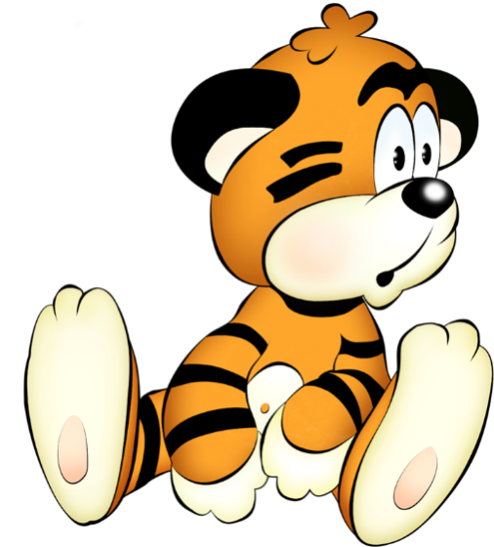
«Непоседы» (Один день из жизни подготовительной группы № 4)

Slide 2
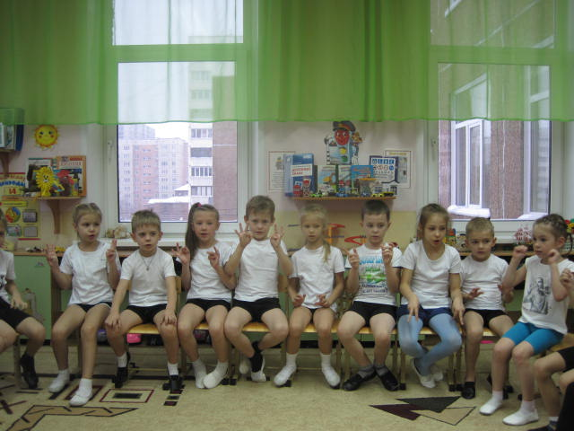
Каждый день перед началом занятий дети проводят пальчиковую гимнастику. Тянут, тянут бабка с дедкой Из земли большую репку: «Вот пришла бы наша внучка, Помогла б собачка Жучка. Где же кошка, мышка-крошка?» Хоть держалась крепко, Вытянули репку.

Slide 3
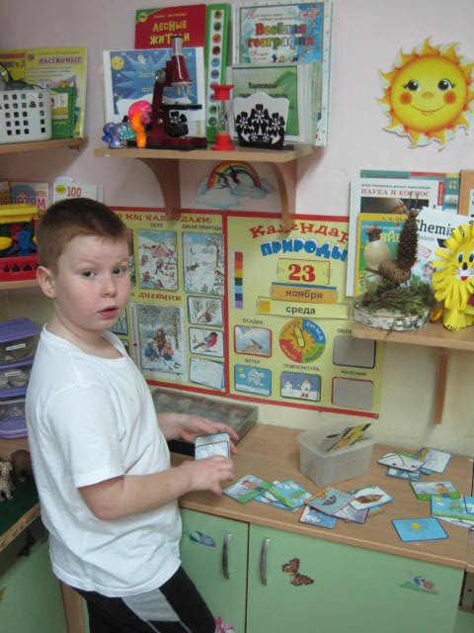
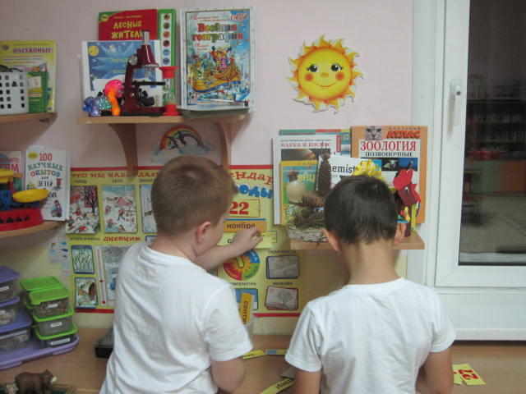
Каждое утро дежурные работают в природном уголке, в календаре природы отмечают дату, день недели и природные явления этого дня.

Slide 4
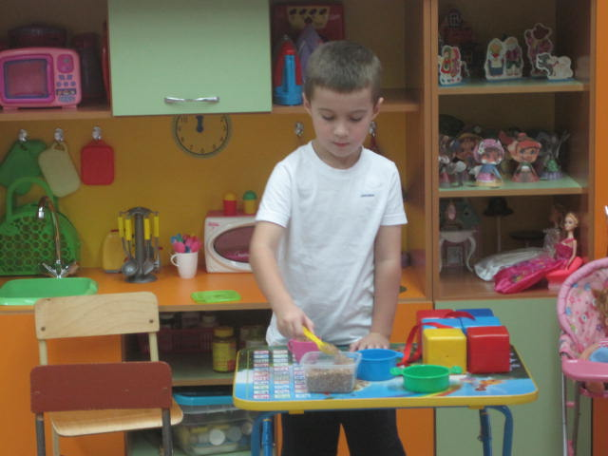
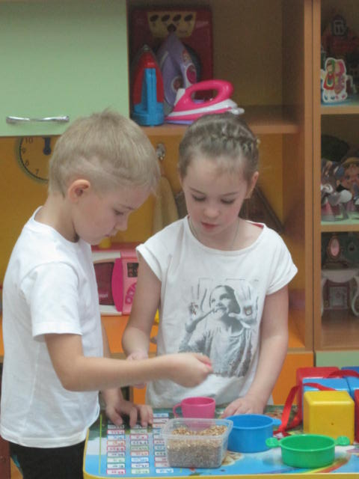
Математика. Дети знакомятся с понятием «условная мерка» и учатся измерять вещества и предметы при помощи условной мерки.

Slide 5
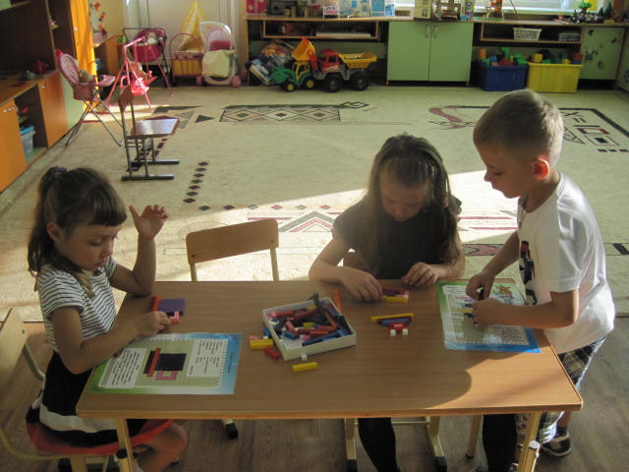
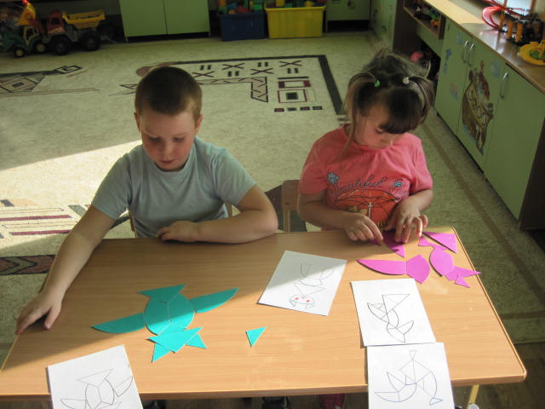
Также на занятиях по математике дети учатся выполнять задания на развитие логического мышления, зрительной памяти и внимания.

Slide 6
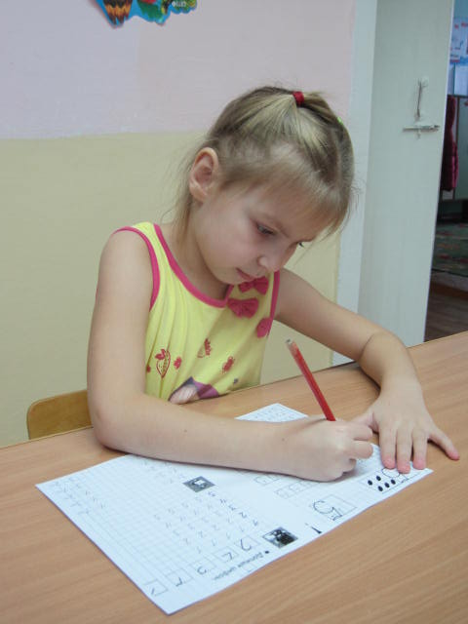
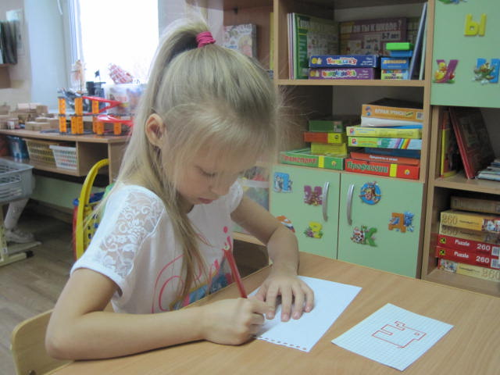
Дети выполняют задание в тетради в клетку (формируются навыки ориентировки в пространстве и на листе бумаги).

Slide 7
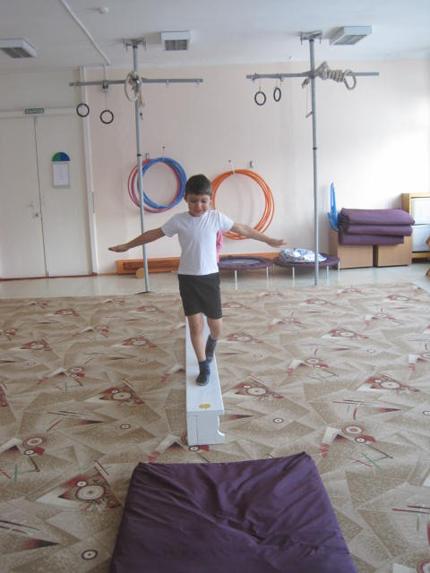
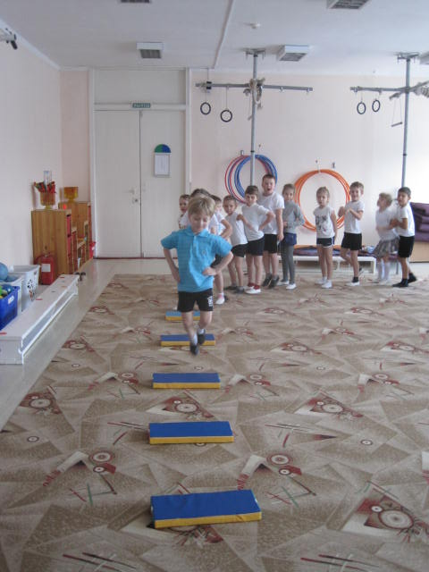
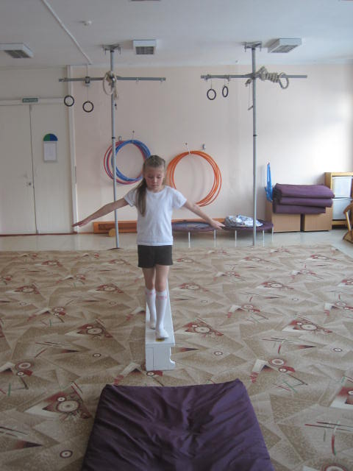
Физкультура. Дети выполняют разнообразные спортивные упражнения. Кто со спортом дружит, Быстрым, ловким будет.

Slide 8
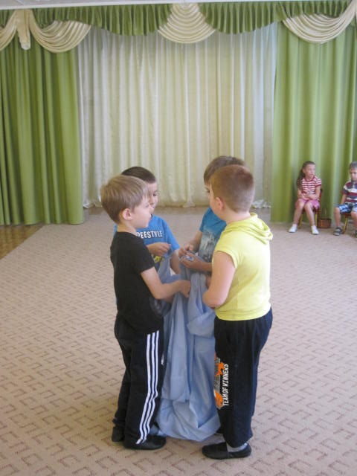
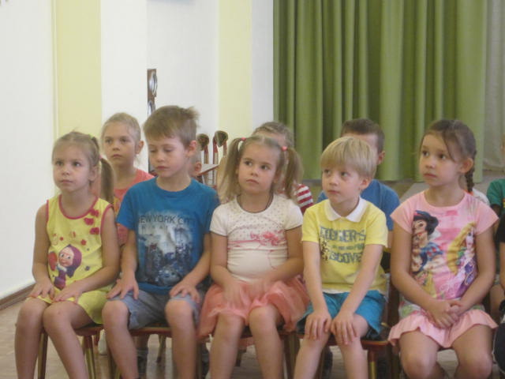
Музыкальное занятие. С музыкальным руководителем дети разучивают слова песни и движения танца.

Slide 9
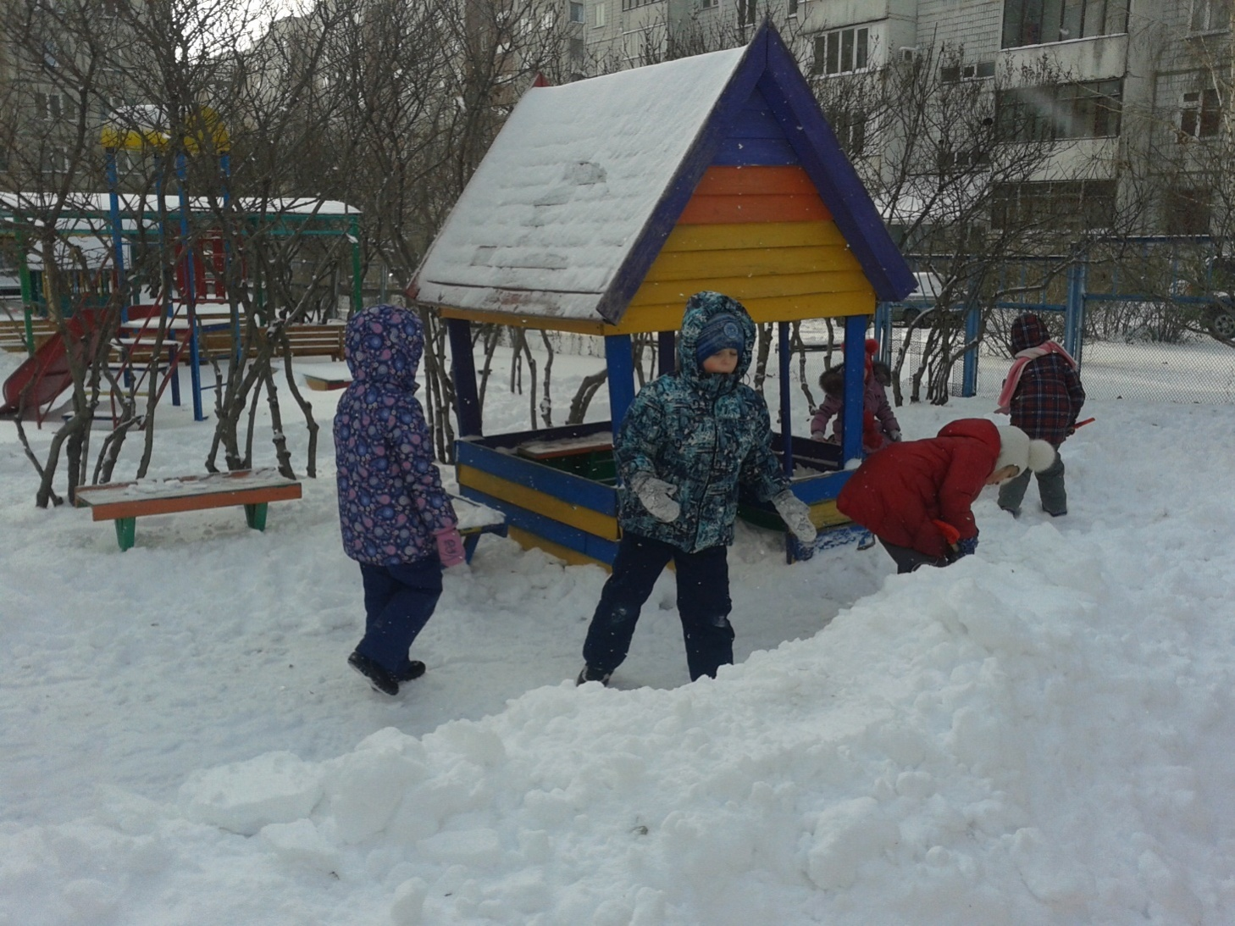
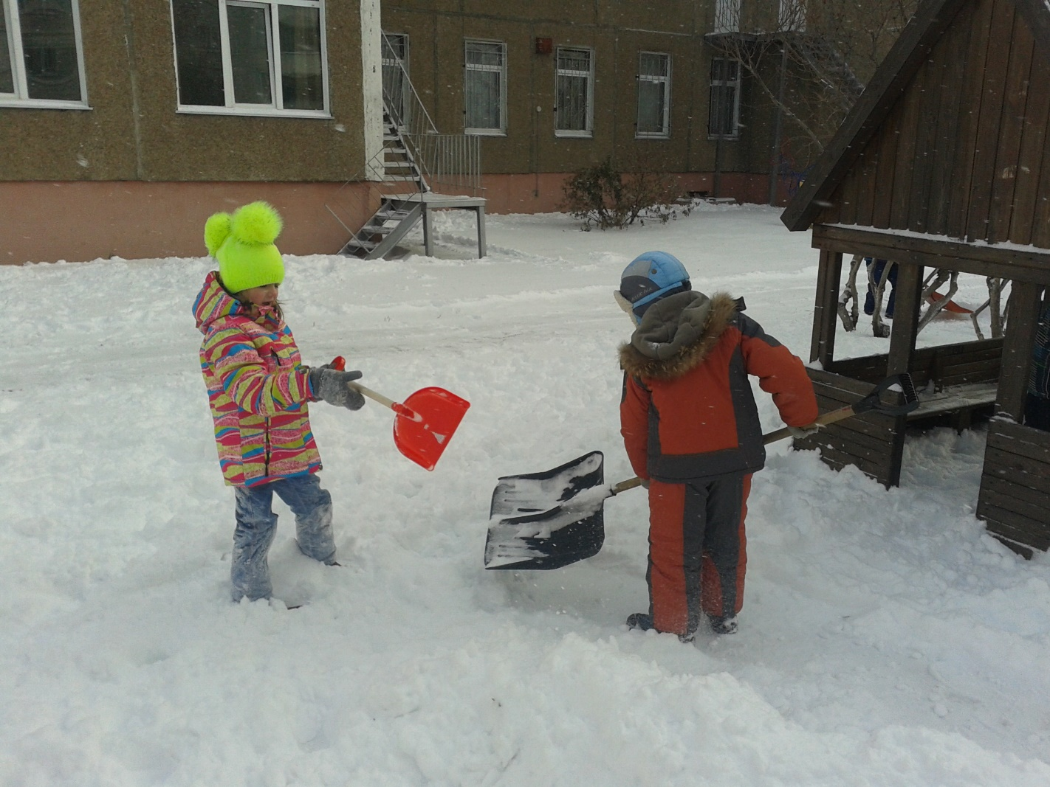
«Вместе, дружно, веселей, Строим горку поскорей!

Slide 10
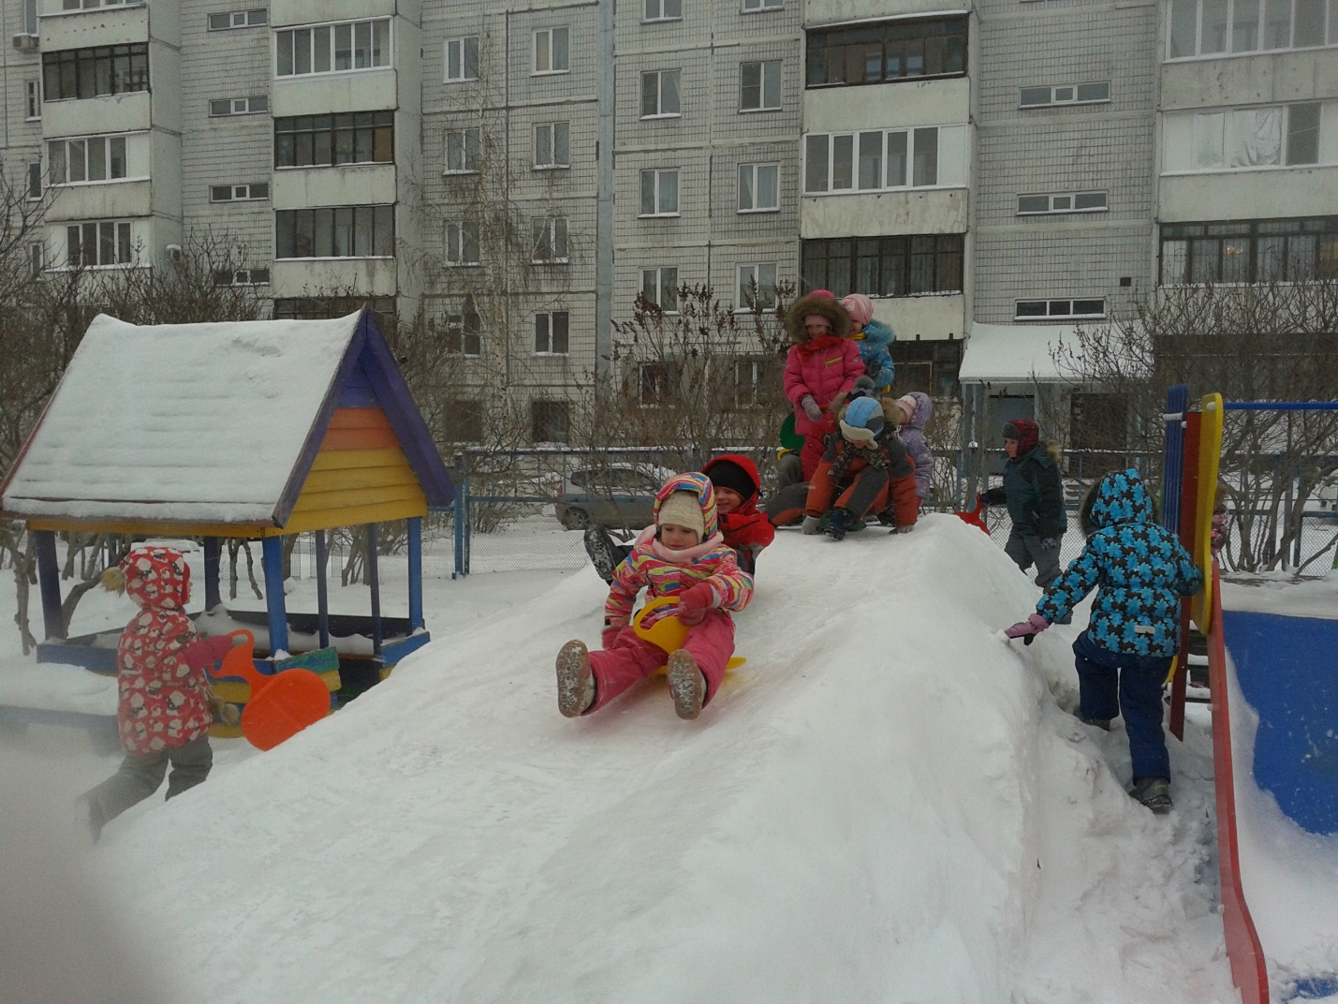
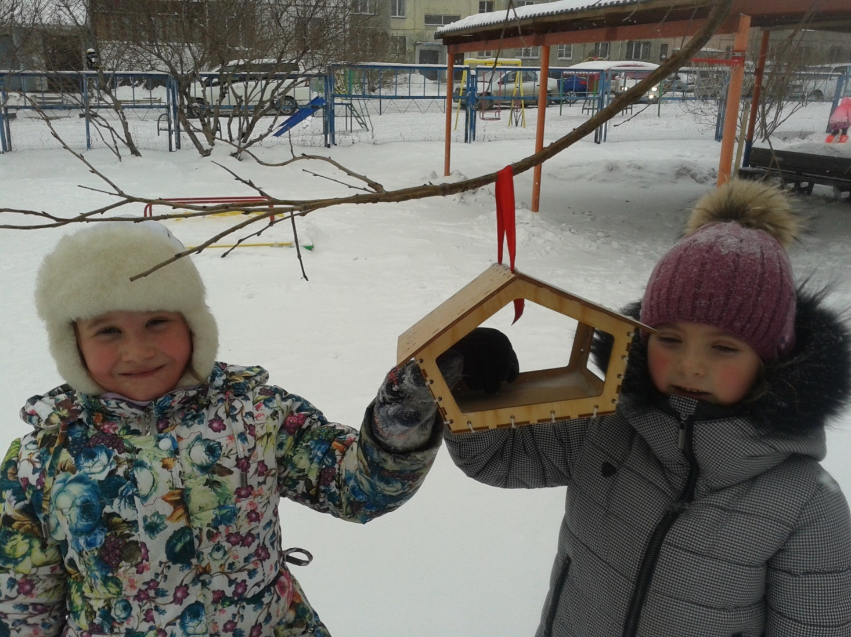
Раз, два, три, четыре, пять, Мы во двор пошли гулять. Бабу снежную лепили, Птичек крошками кормили. А потом с горы катались…

Slide 11
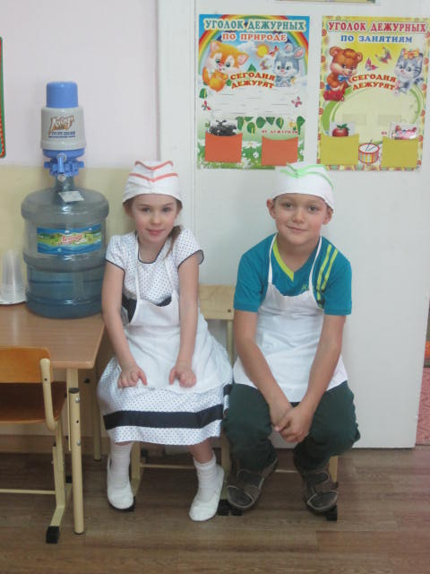
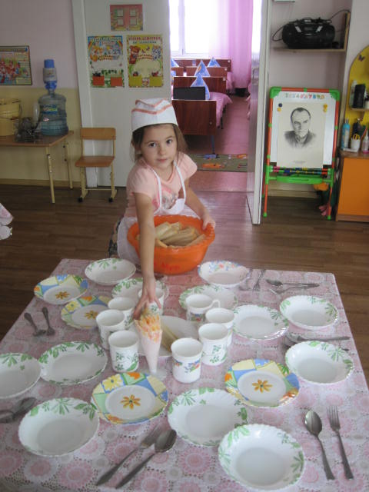
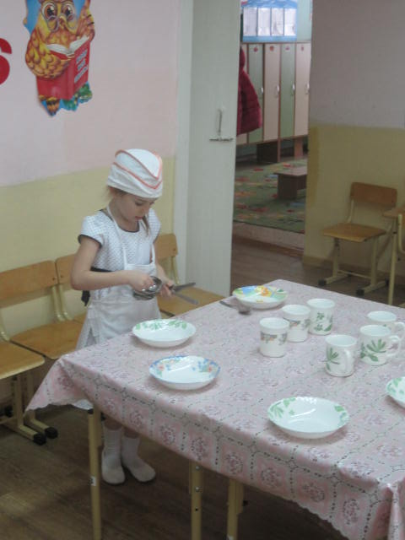
Дежурные по столовой накрывают столы к обеду.

Slide 12
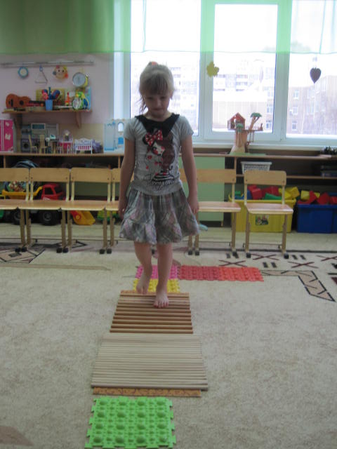
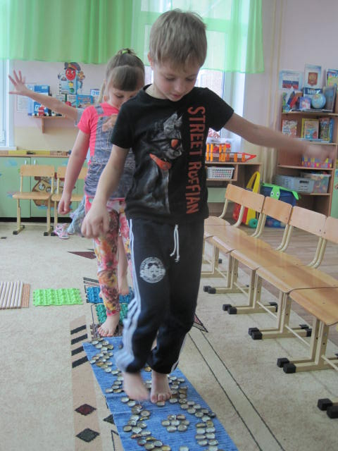
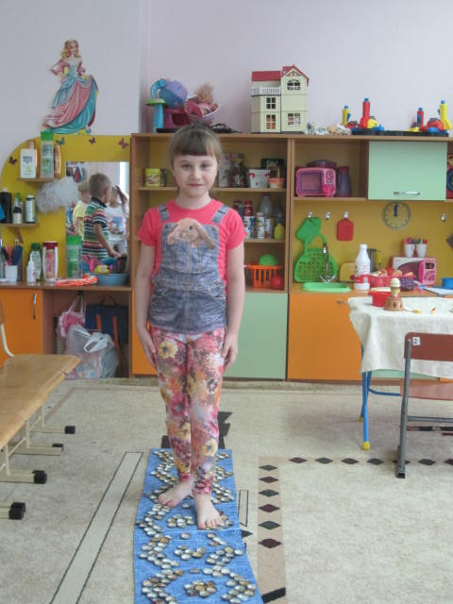
После дневного сна дети выполняют гимнастику и ходят по массажным дорожкам.

Slide 13
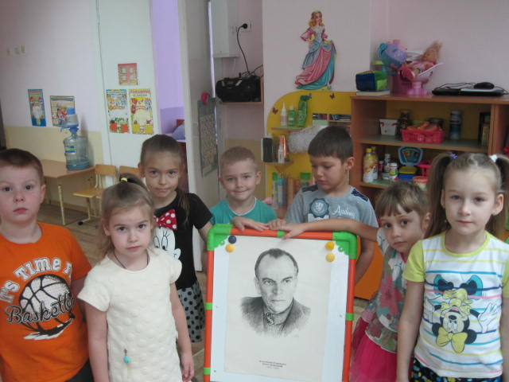
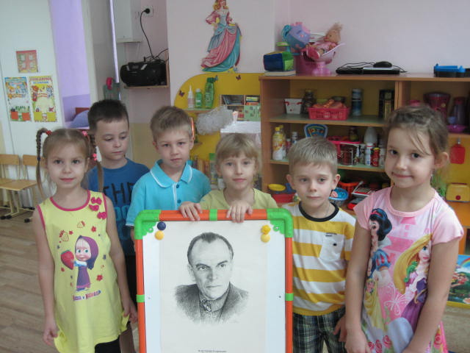
На занятии после дневного сна дети знакомятся с произведением К. Паустовского «Теплый хлеб»

Slide 14
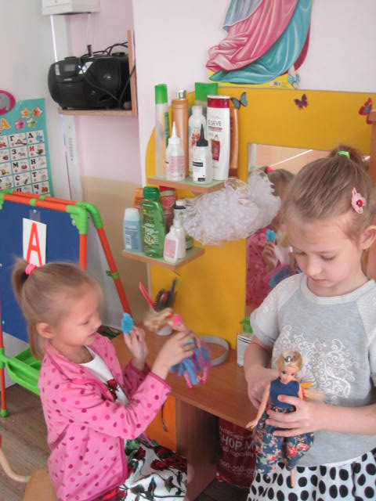
Свободная деятельность детей в вечернее время.

Slide 15
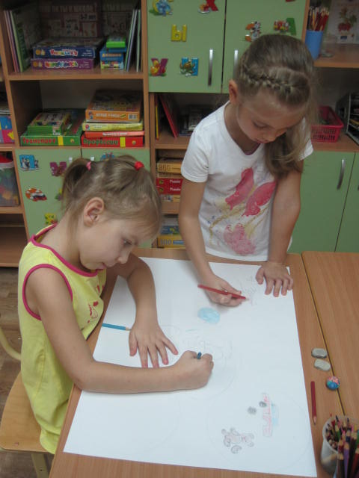
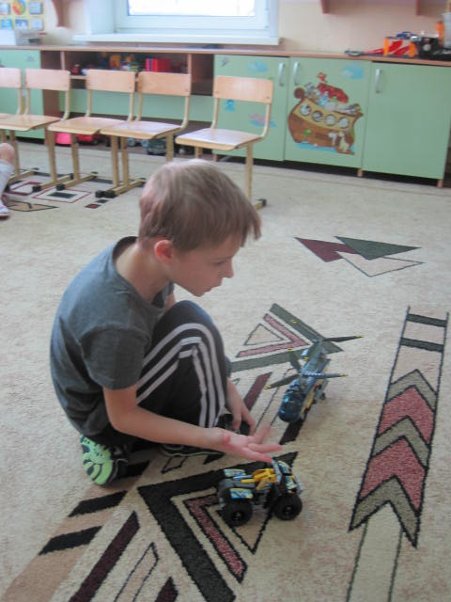
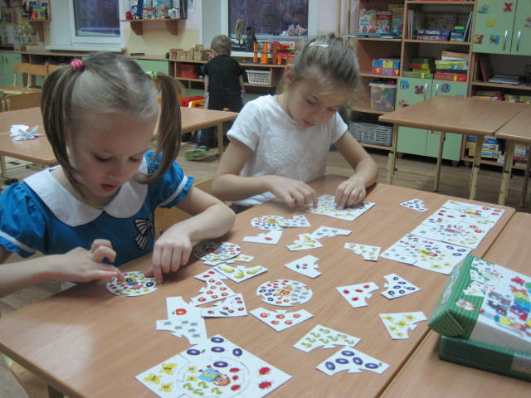

Slide 16
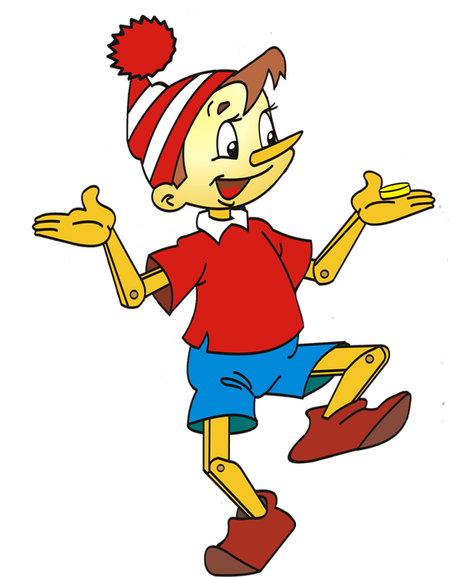
Каждый день, как на работу, Мы приходим в детский сад. А когда домой нам надо, Не хотим идти назад. Учат нас лепить красиво, И читать, и рисовать, Физкультурой заниматься, Песни петь и танцевать. Не деремся и не плачем, Научились мы дружить. Целый день мы веселимся, Хорошо на свете жить! Спасибо за внимание.

